Slide 1
Формирование и оптимизация производственной программы строительной организации
Практическая работа выполняется самостоятельно каждым магистром, в соответствии со своим вариантом задания
Тема и содержание занятия:
- Организация генерального, стратегического, текущего и оперативного планирования.
- Разработка плана развития строительной организации.
- Диверсификация производств и интеграция строительных организаций.

Slide 2

Рекомендуемая литература
1. Пособие по разработке проектов организации строительства и проектов производства работ для жилищно-гражданского строительства (к СНиП 3.01.01-85)
2. Пособие по разработке проектов организации строительства и проектов производства работ для сельскохозяйственного строительства (к СНиП 3.01.01-85)
6. Пособие по разработке проектов организации строительства крупных промышленных комплексов с применением узлового метода (с СНиП 3.01.01-85)
3. Справочное пособие к СНиП. Разработка проектов организации строительства и проектов производства работ для реконструкции действующих предприятий, зданий и сооружений. Москва. Стройиздат. 1990
4. Справочное пособие к СНиП. Разработка проектов организации строительства и проектов производства работ для промышленного строительства. Москва. Стройиздат. 1990.
5. РД-11-06-2007. Руководящие документы. Методические рекомендации. О порядке разработки проектов производства работ грузоподъемными механизмами и технологических карт погрузо-разгрузочных работ. Дата введения 2007-07-01. Утв. приказом Федеральной службы по экологическому, технологическому и атомному надзору от 10 мая 2007г. N 317
Методические рекомендации по разработке и оформлению проекта организации строительства и проекта организации работ по сносу (демонтажу), проекта производства работ. МДМ 12-46.2008.М.: ЦНИИОМТП. 2008
nanoCAD СПДС Стройплощадка http://www.nanocad.ru/products/detail.php?ID=227665.
Программный комплекс "Гектор: Проектировщик-строитель" Версия ЭКСПЕРТ http://www.gektorstroi.ru/description/Proektir.php
10. Федеральный закон от 28 июня 2014 г. N 172-ФЗ "О стратегическом планировании в Российской Федерации"
11. Виханский О.С. Стратегическое управление: Учебник. - 2-е изд., перераб. и доп. Изд. Гардарика, - М.: 2003.

Slide 3

Рекомендуемая литература
12. Горемыкин В.А. Планирование на предприятии. М.: Изд. Юрайт, 2007;
13.Горемыкин В. А. Планирование на предприятии. Учебник и практикум: учебник для бакалавров». — 9-е изд., перераб. и доп. — М.: Изд. Юрайт, 2014.- 857 с.;
14. Грант Р. Современный стратегический анализ. 7-е изд. М. 2012.- 544 с.;
15. Зайцев Л.Г. Стратегический менеджмент: Учебное пособие – 1-е изд. ЭКОНОМИСТЪ – М.: 2003.
16. Зайцев Л.Г. , Соколова М.И. Стратегический менеджмент - Изд. Магистр М.: 2013. - 528 c.
17. Ильин А.И. Планирование на предприятии. Уч. пособие– 9 изд., 2014;
18. Савкина Р.В. Планирование на предприятии. М.: 2010;
19. Савкина Р.В. Планирование на предприятии. М.: 2013 - 324 с.;
20. Современный стратегический анализ. 7-е изд. М.: 2012 - 544 с. ;
21. Стратегический менеджмент. Современный учебник / А.К. Ляско. - ИД Дело АНХ, М.: 2013. - 488 c.
22. Томпсон-мл. А.А., Стиркленд Дж. Стратегический менеджмент, М.: 2006;
23. Фомичев А.Н. Стратегический менеджмент. М.: 2014 г. - 468 с.
24. Полубелова М.В. «Контроллинг» учеб. пособие / Сиб. гос. аэрокосмич. ун-т. – Красноярск, 2014. – 180с.
25. Цыпкин Ю.А., Люкшинов А.Н. «Менеджмент»: Учеб. Пособие для вузов /Под ред. проф. Ю. А. Цыпкина.-М.-:ЮНИТИ-ДАНА,2002.-439с.
26. Платонова Н.А., Харитонова Т.В. «Планирование деятельности предприятия»: учебное пос. М.: «Дело и Сервис», 2005, 432с.
27.Теличенко В.И., Терентьев О.М., Лапидус А.А. Технология строительных процессов, часть 1 и 2. Изд. «Высшая школа" (с) 2005 г.
28. Руководство по разработке и утверждению технологических карт в строительстве (к СНиП 3.01.01-85* Организация строительного производства)

Slide 4

Рекомендуемая литература
27.Теличенко В.И., Терентьев О.М., Лапидус А.А. Технология строительных процессов, часть 1 и 2. Изд. «Высшая школа" (с) 2005 г.
28.Руководство по разработке и утверждению технологических карт в строительстве (к СНиП 3.01.01-85* Организация строительного производства)
29.http://www.pmsoft.ru/
30.http://www.kgasu.ru/sved/structure/sf/toms/umm/Mavlutberdinov_MU_Texkarti.pdf
31. http:// www.gektorstroi.ru/description/
32. http:// www.spds.ru/Официальный сайт СПДС
33. http:// www.studopedia.org/
34.Котов А.А., Морозова Т.Ф. Проектирование расписаний проектных, строительных и специальных работ с помощью системы TIME LINE. СПб ГИПК, 1992.-28с.
35.Программный комплекс "ГЕКТОР: Проектировщик-строитель. Программа «Гектор: Календарный план строительства объектов». Инструкция пользователя. НТЦ «Гектор». Москва 2010. – 31с.
36.Различные строительные форумы, в том числе:
- http://forum.stroyshopper.ru/
- http://www.domo-stroitel.ru/
- http://www.stroi-baza.ru/forum/
- http://forum-build.ru/
37.Стратегическое планирование для управления проектами с использованием модели зрелости. - ДМК Пресс (серия «Управление проектами»), 2003.
38. Москвин В.А. "Управление рисками при реализации инвестиционных проектов: Рекомендации для предприятий и коммерческих организаций». - Финансы и статистика, 2004.
39.Бирюков А.Н. Основы организации, управления и экономики в строительстве. Учебное пособие – Федеральное агентство специального строительства: Москва, 2012, 426с.

Slide 5
Рекомендуемая литература (продолжение)
39. Бирюков А.Н. Основы организации, управления и экономики в строительстве. Учебное пособие – Федеральное агентство специального строительства: Москва, 2012, 426с.
40.http://sci-book.com/menedjment/detalizatsiya-proekta-konkretnyih-35546.html
41.http://www.pmtoday.ru/project-management/planning/art-of-project-scheduling.html
42.http://www.m-economy.ru/art.php3?artid=18345
43.http://vestnik-eu24h.ru/V_Primorske_Lenoblast_budet_postroen_neftepererabatyivayuschiy_zavod_moschnostyu_7_millionov_tonn_v_god
44.http://www.baltfriends.ru/pub_local

Slide 6




Slide 7
Разработка календарного плана строительства (КП)
Календарное планирование строительства. Основные положения календарного планирования. Общая постановка задачи календарного планирования.
Виды календарных планов в строительстве. Календарные планы строительства комплексов зданий и сооружений. Организационное и календарное планирование строительства жилых комплексов. Календарное планирование строительства промышленных предприятий. Календарное планирование строительства жилых и общественных зданий.
Принципы и последовательность составления календарных планов. Особенности календарного планирования при монтаже жилых и гражданских зданий с транспортных средств. Построение графиков обеспечения календарного плана ресурсами.
Это проектные и производственные документы, устанавливающие порядок, очередность и сроки выполнения необходимых работ по возведению отдельных объектов или комплексов зданий и сооружений и делегирующих деятельность всех организаций, участвующих в строительстве.
КП отличается от плана работ тем, что «привязан» к реальному календарю (начиная со дня начала работ в соответствующем месяце с исключением нерабочих дней).

Slide 8
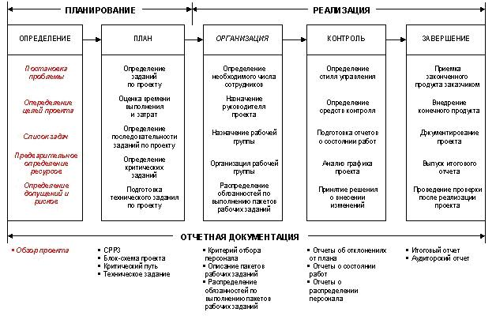
Планирование

Slide 9
Показатели плана
Следующий элемент методологии планирования – показатели плана.
Показатель плана – это выраженная числом характеристика свойства (явления, процесса) экономического объекта. Показатели, используемые в экономических расчетах, могут быть классифицированы по различным основаниям:
4. По отношению к соизмерителю:
а. абсолютные
б. относительные
5. По роли в экономической работе:
а. прогнозные
б. плановые
в. Фактические
6. По критерию математических вычислений:
а. объемные
б. средние
в. приростные
г. предельные
д. индексные
1. По роли в управлении:
а. директивные,
б. обязательные
в. расчетные.
г. необязательные для исполнения.
2. По экономическому содержанию:
а. натуральные
б. стоимостные
в. Трудовые
3. По отношению к деятельности:
а. количественные
б. качественные
Показатели в масштабах объекта объединяются системой. Система экономических показателей – это комплекс взаимосвязанных характеристик объекта. Эти характеристики могут быть взаимосвязаны экономически, технологически, организационно. Система показателей отражает: 1. Организацию, объем и структуру работы; 2.Реальные связи объектов хозяйствования; 3. Единую стандартизированную и обязательную методику расчета.
Все показатели в системе должны быть сопоставимы по методике расчета, по ценам и другим факторам.

Slide 10
Методы стратегического планирования
Перечень методов планирования достаточно обширен – это научные, экспериментальные, нормативные, балансовые, эвристические, экономико-математические, сетевые и целый ряд других.

Slide 11
Исходные материалы для выполнения практической работы
Технико-экономические технико-экономические расчёты, обосновывающие хозяйственную необходимость и экономическую целесообразность строительства данного объекта, и задание на его проектирование;
Материалы инженерных изысканий (при реконструкции объектов - материалы их предпроектного технического обследования) и данные режимных наблюдений на территориях, подверженных неблагоприятным природным явлениям и геологическим процессам;
Документы, устанавливающие сроки строительства;
Согласованные генеральной подрядной и субподрядной организациями решения по применению материалов и конструкций, средств механизации строительно-монтажных работ, порядку обеспечения строительства энергетическими ресурсами, водой, временными инженерными сетями, а также местными строительными материалами;
Сведения об условиях поставки и транспортирования с предприятий-поставщиков строительных конструкций, готовых изделий, материалов и оборудования;
Специальные требования к строительству сложных и уникальных объектов;
Сведения об условиях производства строительно-монтажных работ на реконструируемых объектах;
Объемно-планировочные и конструктивные решения зданий и сооружений и принципиальные технологические схемы основного производства подлежащего строительству объекта (его очереди) с разбивкой на пусковые комплексы и узлы;

Slide 12
Исходные данные для разработки плана
9. Сведения об условиях обеспечения кадрами строителей;
10. Сведения об условиях обеспечения строительства транспортом, в том числе для доставки строителей от места проживания к месту работы;
11. Данные о дислокации и мощностях общестроительных и специализированных организаций и условиях их перебазирования;
12. Данные о наличии производственной базы строительной индустрии и возможностях ее использования;
13. Сведения об условиях обеспечения строителей питанием, жилыми и культурно-бытовыми помещениями;
14. Мероприятия по защите территории строительства от неблагоприятных природных явлений и геологических процессов и этапность их выполнения;
15. Сведения об условиях строительства, предусмотренных контрактами с иностранными фирмами

Slide 13
Действующие и рекомендуемые нормативно-методические документы
Градостроительный кодекс РФ.
Федеральный закон «О техническом регулировании» от 27.12.2002 N 184-ФЗ
СП 48.13330.2011, СНиП 12-01-2004 «Организация строительства (актуализированная редакция)», М., ОАО «ЦПП», 2011 г.
Стандарт СТО НОСТРОЙ 2.33.14-2011 «Организация строительного производства. Общие положения», М., ООО «БСТ», 2012 г.
Стандарт СТО НОСТРОЙ 2.33.51-2011 «Организация строительного производства. Подготовка и производство строительных и монтажных работ», М., ООО «БСТ», 2012 г.
Стандарт СТО НОСТРОЙ 2.33.52-2011 «Организация строительного производства. Организация строительной площадки. Новое строительство», М., ООО «БСТ», 2012 г.
Стандарт СТО НОСТРОЙ 2.33-53-2011 «Организация строительного производства. Снос (демонтаж) зданий и сооружений», М., ООО «БСТ», 2012 г.
«Безопасность труда в строительстве» СНиП12-04-2002.
Единые нормы продолжительности проектирования и строительства предприятий, зданий и сооружений и освоения проектных мощностей.
Нормы продолжительности строительства (реконструкции) и задела в строительстве предприятий, зданий и сооружений.
Региональные нормы продолжительности строительства зданий и сооружений в г. Москве.
Нормы расхода материалов и изделий.
Показатели для составления ПОС.
Указания о порядке составления и согласования ПОС и ППР.
Методические примеры ПОС. (например: Эталон проекта организации строительства промышленного предприятия)
Пособия по проектированию организации строительства и производства строительно-монтажных работ.

Slide 14
Действующие и рекомендуемые нормативно-методические документы (продолжение)
15. Методические рекомендации по организационно-технологическому обеспечению строительства крупного промышленного комплекса.
16. Методические рекомендации по организационно-технологическому обеспечению строительства жилищно-гражданских комплексов.
17. Методические рекомендации по проектированию организации комплексной прокладки подземных коммуникаций.
18. Пособие по разработке проектов организации строительства и проектов производства работ для реконструкции действующих предприятий, зданий и сооружений.
19. Руководство по применению узлового метода проектирования, подготовки, организации и управления строительством сложных объектов и крупных промышленных комплексов.
20. Методические рекомендации по организации пионерного комплекса при рассредоточенном строительстве объектов в неосвоенных районах Северной зоны с учетом опыта применения вахтового и экспедиционного методов организации строительства.
21. Рекомендации по применению комплектно-блочного метода в строительстве предприятий, зданий и сооружений различных отраслей промышленности.
22. Система ГОСТов на мобильные (инвентарные) здания и сооружения. Мобильные здания в строительстве.
23. Схемы устройства и планировочные решения бытовых городков строителей.
24. Положение об организации производственного быта.

Slide 15
Календарный план строительства
(наименование объекта)
№ строки | Наименование отдельных зданий, сооружений или видов работ (с выделением пускового или градостроительного комплекса) | Сметная стоимость, тыс. руб. |  | Распределение капитальных вложений и объемов строительно-монтажных работ по периодам строительства (кварталам, годам), тыс. руб.
 |  | всего | в том числе объем стро-ительно-монтажных работ
А | Б | 1 | 2 | 3-14
Примечания: 1. Номенклатура по графе «Б» устанавливается в зависимости от вида и особенностей строительства.
2. Распределение объемов строительно-монтажных работ дается в виде дроби: в числителе - объем капитальных вложений, в знаменателе - объем строительно-монтажных работ, для жилищно-гражданских объектов дается по месяцам.
Главный инженер проекта _________________________________ (подпись)
СОГЛАСОВАНО
Заказчик ____________________________________________________
(подпись)
Руководитель подрядной организации __________________________
(подпись)
Notes:
КУСГ (комплексный укрупненный сетевой график) или Календарный план;

Slide 16
Пример циклограммы
 | 2008
 | январь |  | февраль |  | Март
2.07
1.06
1.05
1.04
1.03
1.02
1.01
 | Январь |  | февраль |  | март
Устройство подвала
Устройство фундаментов
Земляные работы
устройство
Каркаса
отделка
засыпка

Slide 17
Примерная структура комплексного потока
№ | Объектный поток | Специализированные и частные потоки
1 | Вертикальная планировка | Разработка, перемещение и укладка грунтов Планировка территории
2 | Строительство ЦТП, ТП, ЦДП | Устройство фундаментов, стен и перекрытий Электромонтажные работы Отделочные работы Монтаж оборудования
3 | Прокладка наружных канализационных сетей | Разработка траншей и котлованов Укладка труб и испытание их Устройство колодцев Засыпка траншей
4 | Устройство водостоков | Разработка траншей и котлованов Устройство бетонного основания, укладка труб и устройство колодцев Засыпка траншей
5 | Прокладка наружных водопроводных сетей | Рытье траншей и котлованов Укладка труб, установка арматуры и испытание сети Устройство колодцев и камер Засыпка траншей
6 | Прокладка наружных теплофикационных сетей | Разработка траншей и котлованов Устройство каналов и камер Монтаж труб, установка арматуры, испытание сети Изоляция труб Перекрытие каналов Засыпка траншей
7 | Прокладка наружных газопроводных сетей | Рытье траншей, устройство постели Укладка труб и пневмоиспытание Проверка изоляции Сдача сети на постель, уклон и изоляция Засыпка траншей
8 | Прокладка наружных сетей электроснабжения | Рытье траншей, подготовка постели Укладка кабеля Засыпка траншей
9 | Прокладка слаботочных сетей | Рытье траншей Подготовка постели Укладка труб, устройство колодцев Засыпка траншей Сдача канализации Прокладка кабелей
10 | Устройство дорог и проездов | Устройство корыта Установка бордюра, устройство песчаной подушки и щебеночного основания Устройство асфальтобетонного покрытия
11 | Возведение жилых домов, общественных и культурно-бытовых зданий | Возведение подземной части Возведение надземной части Устройство кровли Санитарно-технические работы Электротехнические работы Монтаж лифтов Отделочные работы Слаботочные работы
12 | Благоустройство территории | Планировочные работы Озеленение Устройство оград и малых архитектурных форм Устройство тротуаров и площадок

Slide 18
Ведомость объёмов основных строительных, монтажных и специальных строительных работ
№ стро-ки | Наименование работ | Единица изме-рения | Объем строительно-монтажных работ
 |  |  | всего | в том числе по отдельным зданиям, сооружениям, пусковым или градостроительным комплексам | по периодам строительства
А | Б | В | 1 | 2 | 3-14
Примечания: 1. Перечень работ устанавливается в зависимости от вида и особенностей строительства.
2. Применение комплектно-блочного метода строительства и монтажа строительных конструкций и оборудования укрупненными блоками должно быть выделено.
Главный инженер проекта __________________________________________
(подпись)
СОГЛАСОВАНО
Заказчик _____________________________________________________
(подпись)
Руководитель подрядной организации ___________________________
(подпись)

Slide 19
Ведомость потребности в строительных конструкциях, изделиях, материалах и оборудование
№ строки | Наименование | Единица измерения | Всего по строительству | В том числе по основным объектам | В том числе по календарным периодам строительства
А | Б | В | 1 | 2 | 3
1 | Сборные железобетонные конструкции | м³
Примечания: 1. Номенклатура конструкций, изделий, материалов и оборудования (графа Б) должна быть определена в зависимости от вида и особенностей строительства.
2. Потребность в материалах показывается дробью: в числителе - общая потребность, в знаменателе - потребность, за исключением материалов для изготовления конструкций и изделий на предприятиях строительной индустрии.
3. Распределение потребности в ресурсах (графа 2) должно предусматривать обеспечение ресурсами выделяемых пусковых комплексов, а также необходимый задел на будущие периоды строительства.
Главный инженер проекта __________________________________________ (подпись)
СОГЛАСОВАНО
Заказчик _____________________________________________________
(подпись)
Руководитель подрядной организации __________________________
(подпись)

Slide 20
График потребности в основных строительных машинах и транспортных средствах
Это документ, устанавливающий потребное количество, типы и мощность основных строительных машин и транспортных средств по периодам строительства. Эту потребность определяют на основе физических объемов работ и объемов грузоперевозок по действующим нормам выработки строительных машин и транспортных средств. При расположении объекта вне сферы обслуживания сети общественного транспорта в графике указывают также потребность в автобусах или специально оборудованных транспортных средствах для перевозки людей.

Slide 21
Разработка КП на отдельный объект
Объектный календарный план (КП)

Slide 22
Место КП в составе ППР
Определение общих сроков строительства (с помощью норм времени строительства зданий)
Определение состава СМР (с помощью классификатора строительных работ)
Расчет объемов работ (нормы производительности выполнения строительных работ)
Выбор способов выполнения работ и технических средств для их реализации (строительные машины), (БД технико-экономических характеристик строительных машин)
Расчет трудоемкости и машино-емкости
Формирование календарного плана
Расчет технико-экономических показателей календарного плана
Проверка на соответствие календарного плана директивным срокам
Корректировка требований к календарному плану
Построение строительного генплана
Расчет потребностей во временных сооружениях
Расчет потребностей в энергоресурсах
Формирование генплана строительной площадки, размещение сооружений, трассировка дорог, прокладка трубных и кабельных сетей
Расчет технико-экономических показателей генплана
Проверка соответствия строительного генплана нормативным технико-экономическим показателям
Корректировка требований к генплану
Формирование технической документации
Формирование графиков движения кадров строительных рабочих
Формирование графиков движения строительных машин
Формирование графиков потребностей в стройматериалах

Slide 23
Исходные данные для разработки календарных планов
Нормативы продолжительности строительства или директивное задание;
Рабочие чертежи и сметы;
Данные об организациях – участниках строительства, условия обеспечения рабочими кадрами строителей по основным профессиям, применении коллективного, бригадного подряда на выполнение работ, производственно-технологической комплектации и перевозки строительных грузов, данные об имеющихся механизмах и возможностях получения необходимых материальных ресурсов;
Календарные планы производства работ на годовую программу строительно-монтажной организации.

Slide 24
Порядок разработки календарного плана
В общем виде
Составляется перечень (номенклатура) работ;
В соответствие с номенклатурой по каждому виду работ определяются их объемы;
Производится выбор методов производства основных работ и ведущих машин;
Рассчитывается нормативная машинно- и трудоемкость;
Определяется состав бригад и звеньев;
Определяется технологическая последовательность выполнения работ;
Устанавливается сменность работ;
Определяется продолжительность работ и их совмещение, корректируются число исполнителей и сменность;
Сопоставляется расчетная продолжительность с нормативной и вносятся коррективы;
На основе выполненного плана разрабатываются графики потребности в ресурсах.

Slide 25
Задачи КП
К задачам автоматизированной разработки КП относят: определение очередности производства работ, установление состава и характера выполнения работ, технологических условий выполнения, количества необходимых ресурсов для их осуществления др. а также их оптимизация
При расчете КП основными критериями являются:
минимизация отклонений от заданных сроков;
максимизация объемов выпускаемой продукции (ввод объектов);
максимизация прибыли; минимизация производственных потерь строительно-монтажной организации;
минимизация стоимости строительства ;
минимизация объемов используемых ресурсов.

Slide 26
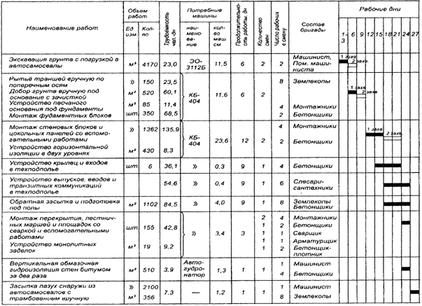
График строительства подземной части 6-секционного крупнопанельного дома на ленточном фундаменте

Slide 27
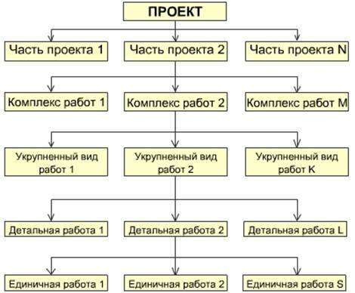
Детализация работ
При выполнении многих сложных проектов необходимо использовать организованный, систематизированный подход с целью дальнейшего деления проекта таким образом, чтобы между всеми его элементами были установлены правильные взаимосвязи и чтобы ни один элемент не был пропущен. Если это сделано должным образом, результат окажется весьма полезным во многих отношениях.
В большинстве проектов работу целесообразно детализировать по неделям. Это означает, что задачи планируются на основании числа недель, выделенных на их выполнение. Понедельное распределение задач более удобно для многих, поскольку завершение задачи к концу недели кажется более нормальным, чем завершение его в понедельник или вторник.
Детализация работ выполняет следующие цели:
1. Обеспечение планирования всех необходимых работ проекта
2. Обеспечение отсутствия работ, не связанных с реализацией проекта.
Детализация работ позволит ответить на следующие вопросы:
что нужно сделать (определить продукты проекта);
как это нужно будет делать (определить технологические этапы проекта);
кто это будет делать (определить исполнителей, соисполнителей, субподрядчиков);
кто и в какой форме будет оплачивать работы (определить, какие и с кем будут заключены контракты).

Slide 28

Этапы детализации работ

Slide 29
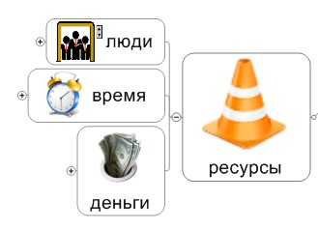

Условия дальнейшей детализации
Необходимо повысить точность оценки стоимости и длительности работ.
Для пакета работ определен более чем один ответственный.
Объем работ, выполняемый в рамках данного пакета, описывает больше одного результата проекта.
Необходимо раздельно определить стоимость процессов или результатов, описанных в данном пакете работ.
Есть зависимость между работами внутри разных пакетов.
Есть существенные перерывы в выполнении работ в рамках пакета.
Меняются требования к ресурсам в течение времени в рамках пакета работ.
Различаются исходные условия для работ внутри пакета работ.
Существуют риски, связанные с частью пакета работ.
Для части пакета работ может отдельно пересчитываться расписание.

Slide 30
Есть несколько принципов построения структурной декомпозиции работ(СДР):
В СДР необходимо учесть все элементы проекта, но ничего не продублировать. Т.е. СДР должна быть полной и логически стройной. Заметим, что логика у каждого своя, поэтому два менеджера могут декомпозировать один и тот же проект по-разному.
СДР строится по принципу правильного дерева, т.е. у одной ветки/листа может быть только один «родитель».
На одном уровне декомпозируем по строго одному выбранному принципу. Например, нельзя смешивать элементы продукта проекта с функциональными задачами (например, фундамент и маркетинг).
Декомпозируем настолько, насколько необходимо нам для управления. Как правило, элементарная работа – та, которую делает один человек и/или та, которую мы хотим контролировать как отдельную единицу.
1. Составляется перечень (номенклатура) работ;

Slide 31
Подсчет объемов работ, рабочей силы, материалов и конструктивных элементов
Расчет может быть произведен различными путями
Первый способ предусматривает подсчет ресурсов по укрупненным измерителям. При этом главное составляет отбор для использования наиболее доброкачественных и подходящих к данному виду строительства показателей расхода рабочей силы, материалов на укрупненный измеритель. Незначительные колебания объемов работ обычно не отражаются на выборе метода производства работ, на подборе механизмов и решении других инженерных вопросов орга­низации строительных работ.
Второй способ - точный, при нем подсчеты объемов работ, материалов, рабочей силы производятся по техническим сметам объектов строительства.
Третий способ - заключается в использовании данных технических и бухгалтерских отчетов, аналогичных в смысле объемов работ и типа строительства.
2. В соответствие с номенклатурой по каждому виду работ определяются их объемы

Slide 32
Длительность работ проекта
Входы |  | Методы и средства |  | Выходы
- Перечень работ - Объемы работ - Потребности операций в ресурсах - Производитель ность ресурсов - Ограничения - Допущения - Историческая информация |  | · Экспертные оценки · Оценка по аналогам · Нормативы · Моделирование · Оценка по производительности и объему |  | · Оценка длительностей операций · Требования к ресурсам проекта · Допущения · Уточнение перечня операций

Slide 33
Пример оценки продолжительности работ инвестиционного проекта строительства офисного центра на пл. Победы (г. Москва) аналоговым методом
 | Анализируемый объект (офисный центр на пл. Победы) | Аналог 1: Гостинично-офисный центр | Аналог 2: Башня Меркурий Сити Тауэр (ММДЦ Москва СИТИ) | Аналог 3: Северная башня (ММДЦ Москва СИТИ)
Местро-расположение | г. Москва | г. С. Петербург | г. Москва | г. Москва
Площадь, кв.м | 136 500 | 151 000 | 180 000 | 135 000
Функционал | Бизнес-центр, отель, апартаменты, фитнес центр, торговые и развлекательные зоны | Офисы, Апартаменты, Кафе, Рекреация, Торговля, Технические-Помещения, Тренажёрный Зал, Бассейн, Парковка | Офисы, апартаменты, паркинг, кафе, бассейн. | Офисы, парковка, пожарная часть
Конструктив | Фундамент свайный, каркас – ж/б. Ограждение – стекло, вентилируемый фасад | Фундамент свайный, каркас – ж/б. Ограждение – стекло, вентилируемый фасад | Фундамент свайный, каркас – ж/б. Ограждение – стекло, вентилируемый фасад | Фундамент свайный, каркас – ж/б. Ограждение – стекло, вентилируемый фасад
Продолжительность строительства общая (мес) | 2008 – 2012 гг (48 мес) | 2005 – 2010 (75 мес) | 2009 – 2013 (60 мес) | 2004 – 2007 (46 мес)
Площадь возводимая за 1 мес. | 2482 | 1990 | 3000 | 2915
Отклонение от аналогов, % |  | +19% | -20% | -17%
Среднее отклонение, % | -6%

Slide 34

Метод экстраполяции
Продолжительность строительства объектов, мощность (или другой показатель) которых отличается от приведенных в Нормах и находится в интервале между ними, определяется интерполяцией, а за пределами максимальных или минимальных значений норм - экстраполяцией. При наличии двух и более показателей, характеризующих объект, интерполяция и экстраполяция производятся исходя из основного показателя объекта по выпуску продукции (оказанию услуг).
При экстраполяции мощность (или другой показатель) не должна быть больше удвоенной максимальной или меньше половины минимальной мощности, указанной в Нормах.
Методом экстраполяции расчет производится исходя из того, что на каждый процент изменения мощности, указанной в Нормах, продолжительность строительства объекта изменяется на 0,3%.
Для определения продолжительности строительства экстраполяцией необходимо пользоваться следующей формулой:
где: Т_{э} - экстраполируемая нормативная продолжительность строительства;
Т _{мин(макс)} - минимальная (при экстраполяции в сторону уменьшения) или максимальная (при экстраполяции в сторону увеличения) нормативная продолжительность строительства;
S_{э} - экстраполируемый нормообразующий показатель;
S_{мин(макс)} - минимальный (при экстраполяции в сторону уменьшения) или максимальный (при экстраполяции в сторону увеличения) нормообразующий показатель;
α - коэффициент, показывающий, на сколько процентов изменяется нормативная продолжительность строительства при изменении нормообразующего показателя на 1% (α = 0,33).

Slide 35

Задача 1.
Определить продолжительность строительства спортивного сооружения со строительным объемом 12,5 тыс. куб.м. Здание одноэтажное с двумя залами.
Расчет. В разделе «Физическая культура» приведены спортивные сооружения объемом 8 тыс. куб. м и 16,5 тыс. куб. м с продолжительностью строительства соответственно 3,7 и 6,9 мес.
Продолжительность строительства на единицу прироста строительного объема равна
Прирост строительного объема составляет
12,5 – 8,0 = 4,5 тыс. куб. м
Продолжительность строительства спортивного сооружения с учетом интерполяции будет равна
Т = 0,376 · 4,5 + 3,7 ≈ 5,4 мес.

Slide 36

Метод интерполяции
Расчет показателей на основе статистической оценки продолжительностей строительства объектов.
Последовательность установления показателей включает:
- сбор и анализ статистической информации о продолжительности строительства объектов и их отдельных периодов;
- образование вариационного ряда и определение параметров эмпирического распределения статистики - частота, математическое ожидание, дисперсия, среднеквадратическое отклонение с построением соответствующих гистограмм;
представление вариационного ряда в виде кривой нормального распределения, которая строится по формуле
где d - величина интервала группирования;
n - количество исходных данных;
δ - среднеквадратическое отклонение;
- определение близости эмпирического распределения к теоретическому нормальному распределению с использованием критерия согласия Пирсона (Колмогорова);
- установление расчетных показателей продолжительности строительства объектов и их основных периодов.

Slide 37
Метод интерполяции
Расчет показателей на основе функциональной зависимости продолжительности строительства от стоимости СМР.
Данная схема применима, если стоимость всех материалов и конструкций не превышает 52-53%. Эта зависимость для основных отраслей народного хозяйства, за исключением непроизводственного строительства, выражается в виде функций:
;
;
,
где С - объем строительно-монтажных работ, руб.;
А₁ и А₂ - параметры регрессионной кривой, определяемые методом наименьших квадратов.

Slide 38
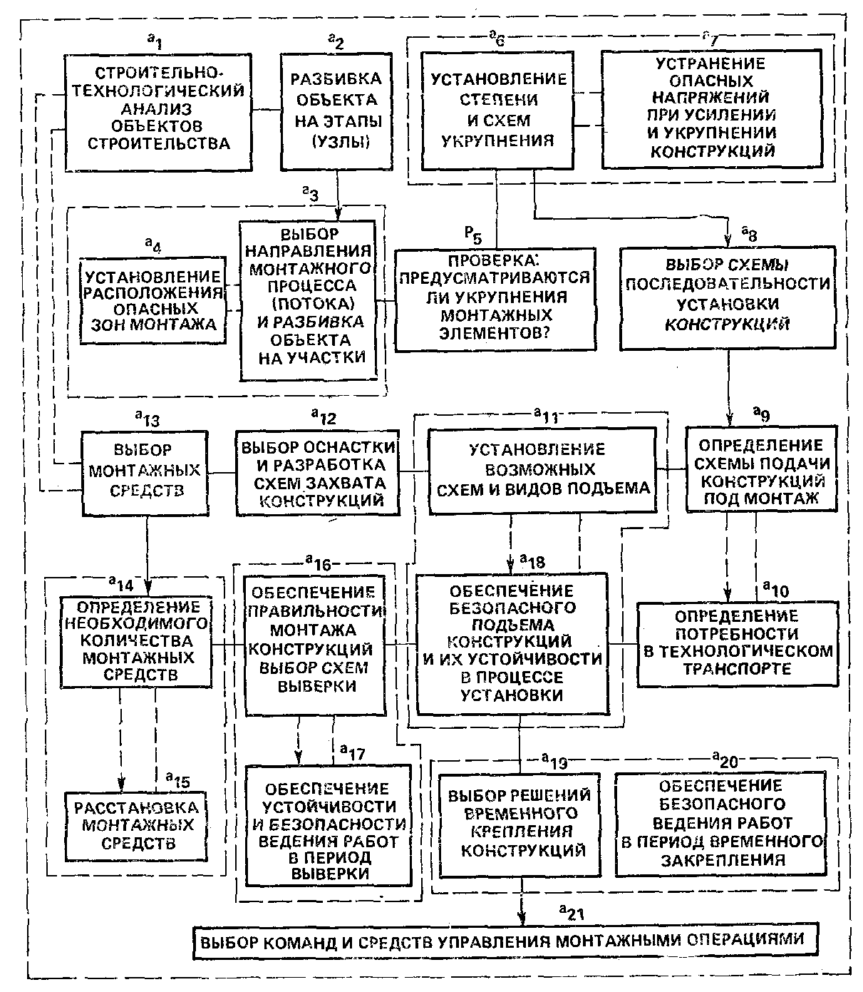
Схема последовательности разработки вариантов методов монтажа
3. Производится выбор методов производства основных работ и ведущих машин;

Slide 39
Расчет трудозатрат и затрат машинного времени
К расчету трудозатрат и затрат машинного времени приступают после подсчетов объемов работ по объекту, конструктиву, отдельной его части с учетом технологической последовательности строительства.
Для подсчета трудозатрат и затрат машинного времени используются:
ЕНиР. Единые нормы и расценки на строительные, монтажные и ремонтно-строительные работы.
СНиП, часть IV. Сметные нормы и правила;
ЕРЕР. Единые районные единичные расценки;
ВНиР. Ведомственные нормы и расценки на строительные, монтажные и ремонтно-строительные работы.
4. Рассчитывается нормативная машинно- и трудоемкость;

Slide 40
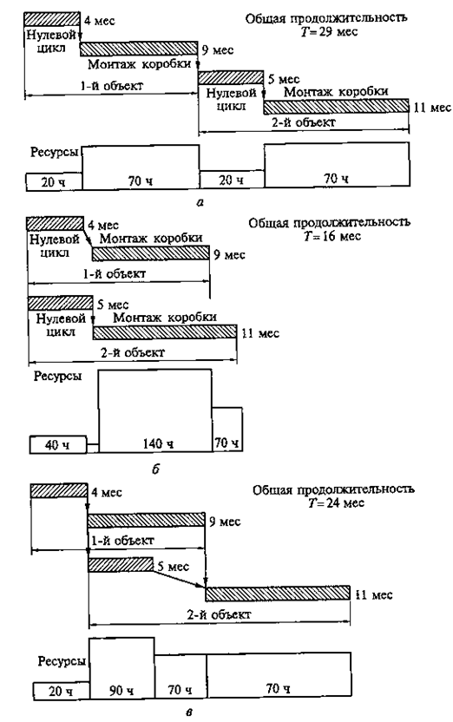
Сравнение групп методов организации работ
6. Определяется технологическая последовательность выполнения работ;

Slide 41
Последовательность шагов календарного планирования
Шаг | Содержательная сущность шага
Разработка концепции и целей проекта | Почему?
Построение ИСР | Что?
Построение ОСРР Назначение ответственных | Кто?
Разработка стратегии реализации Определение основных вех | Как?
Разработка сетевых моделей | Как?
Расчет календарного графика по МКП | Когда? Идеальные сроки
Расчет календарного графика с учетом ограничений на ресурсы | Когда? Реальные сроки
Анализ стоимостной информации Разработка финансового плана | Сколько это будет стоить?

Slide 42
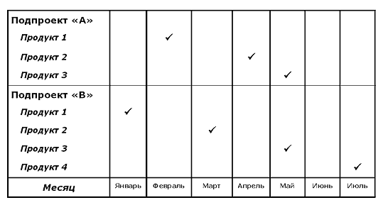
Шаг 1. Разработка стратегии реализации проекта. Построение плана по вехам.
На этом этапе определяются основные реперные точки, т.е. те результаты и сроки, которые жестко контролируются руководством, и которые менеджер проекта менять не имеет права без согласования с заказчиком.

Slide 43
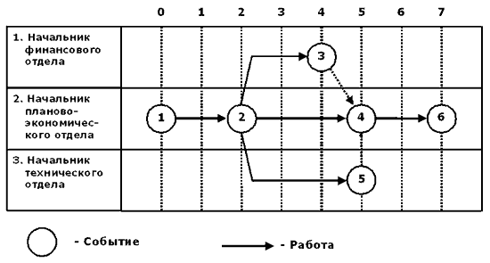
Шаг 2. Разработка тактики реализации проекта. Построение сетевых моделей.
На данном этапе происходит определение последовательности выполнения работ, входящих в состав иерархической структуры работ (ИСР), результатом чего являются сетевой график.

Slide 44
Виды сетевых моделей (классификация)
Сетевые модели классифицируются:
- по характеру отображений: сети типа «работы-дуги», сети типа «работы-события», альтернативные сети;
- по форме отображения: графическая модель, цифровая модель;
- по числу технологически независимых комплексов работ: односетевая модель, многосетевая модель;
- по числу независимых целей: одноцелевая сеть, многоцелевая сеть, обобщенная сеть;
- по степени неопределенности параметров: детерминированная модель, вероятностная (стохастическая) модель;
- по типу искомого параметра: временной, ресурсный
Основные виды Классификационные признаки | сетевых моделей Классификационные группировки
Характер отображений | Сети типа "работы-дуги"
 | Сети типа "работы-события"
Форма отображения | Графическая модель Цифровая модель
Число технологически независимых комплексов работ | Односетевая модель
Число независимых целей | Одноцелевая сеть
 | Многоцелевая сеть
Степень неопределенности пара­метров | Детерминированная модель
 | Вероятностная (стохастическая) модель
Тип искомого параметра | Временной
 | Ресурсный

Slide 45
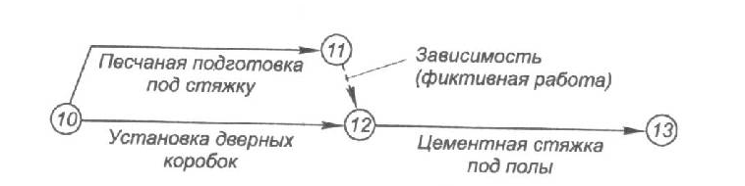
Элементы сетевых графиков
Работа - это производственный процесс, требующий затрат времени и материальных ресурсов и приводящий к достижению определенных результатов Работу на СГ изображают одной сплошной стрелкой, длина которой не связана с продолжительностью работы. Под стрелкой указывают наименование работы, а над стрелкой - продолжительность работы в рабочих днях и, при необходимости количество рабочих в день или смену.
Ожидание - процесс, требующий только затрат времени и не потребляющий никаких материальных ресурсов. Ожидание яв­ляется технологическим или организационным перерывом между работами, непосредственно выполняемыми друг за другом.
Зависимость (фиктивная работа) вводится для отражения технологической и организационной взаимосвязи работ и не требует ни времени, ни ресурсов.
Событие - это факт окончания одной или нескольких работ, необходимый и достаточный для начала следующих работ.
Начальное событие определяет начало данной работы и является конечным для предшествующих работ. Конечное событие определяет окончание данной работы и является начальным для последующих работ. Исходное событие - событие, которое не имеет предшествующих работ в рамках рассматриваемого СГ. Завершающее событие - событие, которое не имеет последующих работ в рамках рассматриваемого СГ.
Путь - непрерывная последовательность работ в СГ. Его длину определяют суммой продолжительности составляющих его работ. В СГ между исходными и завершающими событиями имеется несколько пу­тей. Путь от исходного до завершающего события сетевого графика называют полным путем. Путь может быть также предшествующим - это участок полного пути от исходного события графика до данного, а также последующим - от данного события до любого последующего.
Пути, продолжительность которых несколько меньше
продолжительности критического пути на заданную
величину, называют подкритическими.

Slide 46
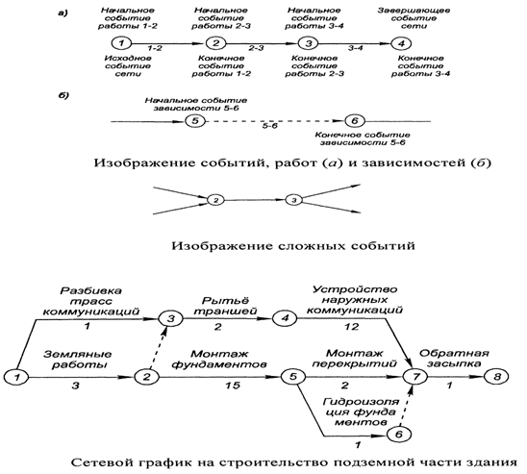
Изображение работ и событий

Slide 47
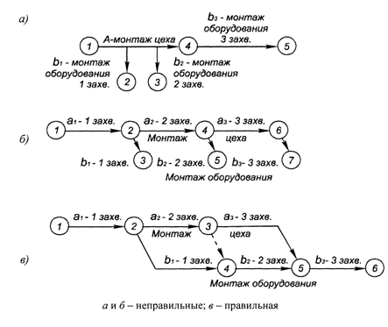
Разбивка работ на части

Slide 48
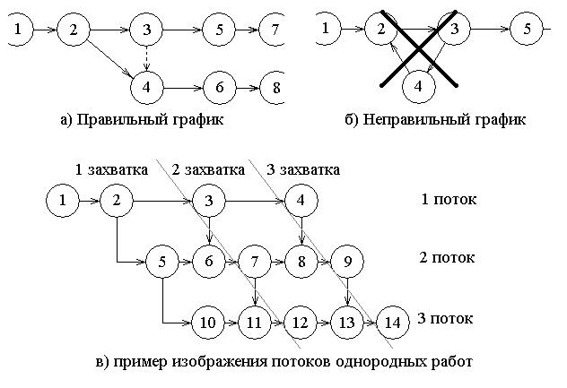
Приёмы построения сетевых графиков вида «вершина-событие»

Slide 49
Расчетные параметры Сетевого Графика
TLкр- продолжительность критического пути и критический срок
Ti-jр.н. -раннее начало работы
Ti-jр.о. - раннее окончание работы
Тiр - ранний срок свершения события i
Тi-jп.н. - позднее начало работы i-j
Ti-jп.о. - позднее окончание работы i-j
Тпj - поздний срок свершения события j
Ri-j - общий (полный) резерв времени работы i-j
Ri-j - частный (свободный) резерв времени работы i-j
i-j - код данной работы
i - код начального события данной работы
j - код конечного события данной работы
h-i - код работ, предшествующих данной работе
h - код событий, предшествующих начальному событию данной работы
j-k - код работ, последующих за конечным событием данной работы
к - код событий, последующих конечному событию данной работы
L - путь
Lкp - критический путь
tL - продолжительность пути
ti-j - продолжительность работы

Slide 50
Расчет сетевого графика аналитическим методом
Ti-jр.о. = Ti-jр.н. + ti-j
Тi-jп.н. = Ti-jп.о. - ti-j
Ri-j = Тi-jп.н. - Ti-jр.н. = Ti-jп.о. - Ti-jр.о,
или Ri-j = Ti-jп.о. - Ti-jр.н. - ti-j
4. ri-j = Tj-kр.н. – Ti-jр.о.

Slide 51
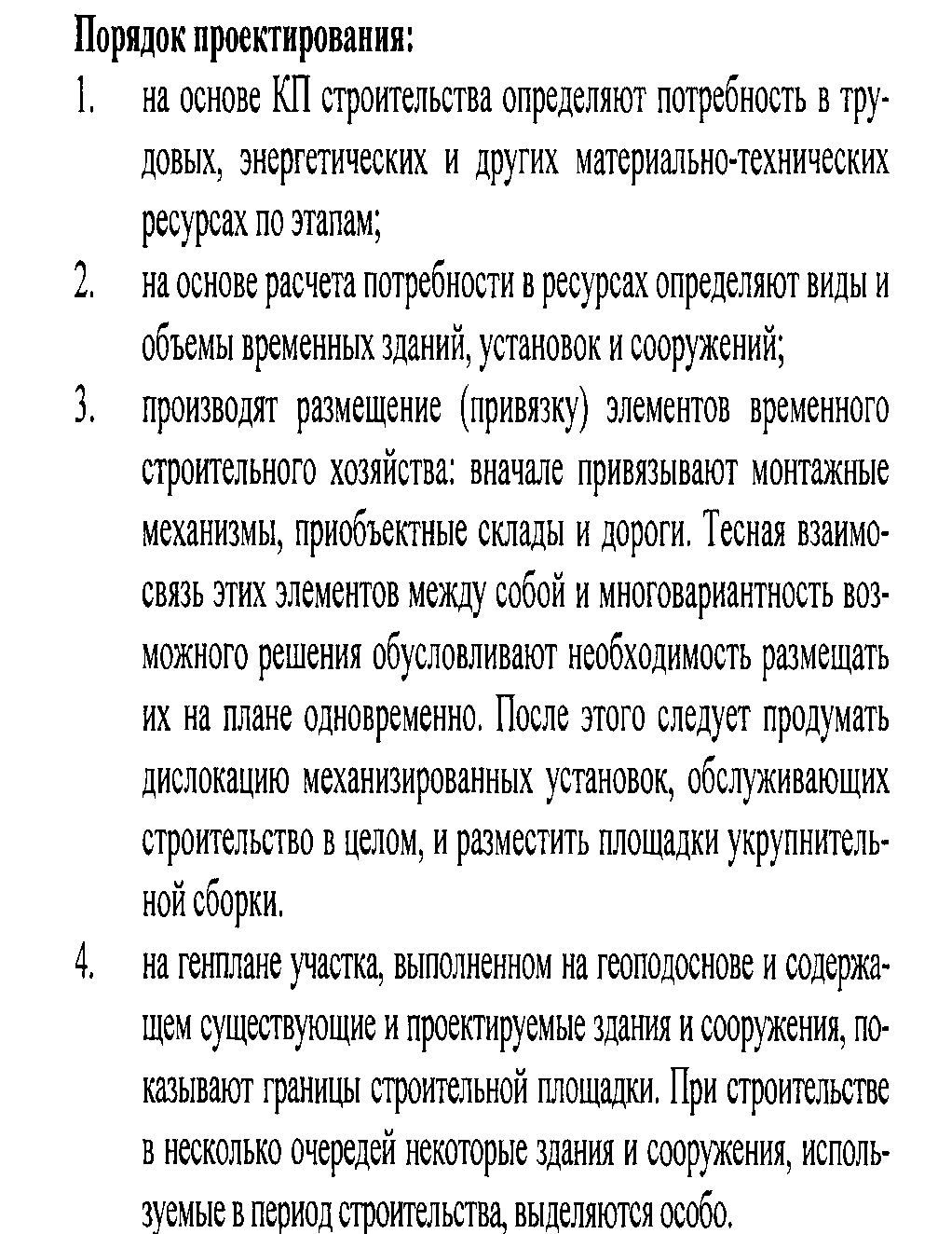
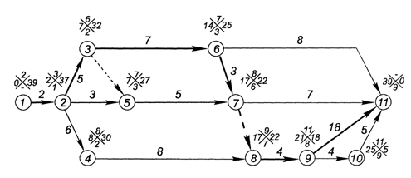
Расчет сетевого графика методом потенциалов

Slide 52
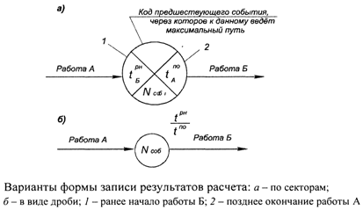
Расчет сетевого графика секторным методом
У исходного события под чертой (в знаменателе) ставят нуль.
Для каждого следующего события в знаменателе записы­вают число, равное сумме значения раннего срока свер­шения предыдущего события и продолжительности ра­боты. Так, для события 2 записывают 2 (0+2=2), для со­бытия 4 записываем 8 (2+6=8) и т. д.
Если в событие входят две работы или больше, то рассчитывают значение каждой из них, записывая над стрелкой, но в знаменатель переносят только максимальное значение из всех полученных. Например, в событие 5 входят работы 2-5 и 2-3 (через зависимость). Первый путь дает значение 2 + 3 = 5, второй-2 + 5 = 7. Принимают максимальное = 7 и записывают в знаменатель. В событие 11 входят 4 работы, но из них записывают максимальное значение 39.
В завершающем событии значение, вписанное в знамена­тель, определяющее длину критического пути, переносят над чертой (в числитель).
Значение числителей определяют, ведя расчет от завершающего события к исходному, вычитая из значения поздних сроков свершения конечного события продолжительность предшествующих им работ. В отличие от расчета ранних сроков (знаменатель), если из события выходят две работы или более, принимают не максимальное, а минимальное значение. Например, из события 7 выходят две работы со значе­ниями 17 и 32; принимают минимальное = 17.
Критический путь проходит через события, в которых значения в числителе и знаменателе совпадают. Полный и частный резерв времени для работ критического пути равен нулю.
Общий резерв времени для любой работы определяют вычитанием из значений числителя (конечного события данной работы) суммы значений знаменателя (начального события данной работы) и ее продолжительности. Так, для работы 9-10 полный резерв равен 34 (числитель конечного события) - 21 (знаменатель начального события) - 4 (продолжительность работы) = 9. Резерв времени события равен разности значений числителя и знаменателя. Соответственно для события 10 полный резерв равен 34 (числитель) – 25 (знаменатель) = 9.

Slide 53
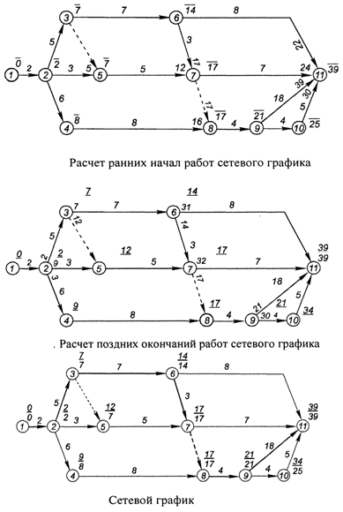

Расчет отдельных параметров сетевого графика

Slide 54
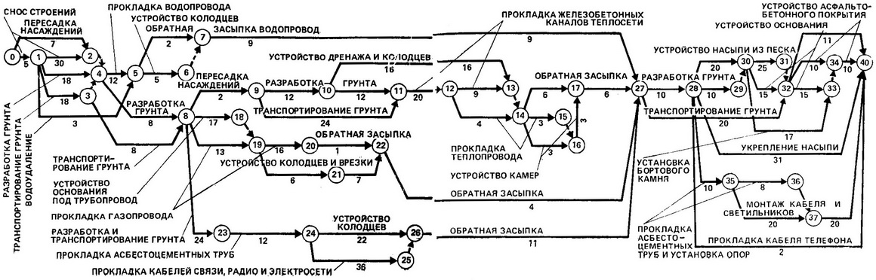
Сетевая модель
– это динамическая модель процесса выполнения комплекса работ, которая отражает технологическую взаимосвязь работ и их конечные цели.
Сетевые графики (модели) являются специфической основой метода регулярного обеспечения руководителей разработок (строек, проектных, строительных организаций) информацией о ходе работ. Эта информация составляется на основе анализа сетевого графика и указывает критические и потенциально критические моменты в процессе выполнения разработок, а также их возможное воздействие на плановые сроки.

Slide 55
Шаг 3. Разработка идеального календарного графика работ.
После разработки сетевой модели проекта наступает этап построения «идеального» календарного графика работ, при построении которого менеджер проекта делает по каждой работе «идеальные» оценки длительности их выполнения. При определении «идеальных» оценок длительности работ пренебрегают ограничениями ресурсов и учитывают только технологические ограничения и нормативы. Результаты определения длительности работ вводят в сетевую модель и определяют общую продолжительность проекта.
Имея сетевую модель, менеджер должен ее оптимизировать и уменьшить общую длительность проекта. Это возможно за счет:
- сокращения времени выполнения отдельных работ,
- организации их параллельного выполнения,
- устранения временных разрывов.

Slide 56
Входные и выходные данные для выполнения расчета по методу критического пути (МКП)
Тип данных | Прямой проход | Обратный проход
Входные данные | Работы Предшественники | Работы Предшественники
Продолжительности | Продолжительности
Начальная дата проекта | Конечная дата проекта
Выходные данные | Ранние даты начала и окончания - для всех работ. | Поздние даты начала и окончания - для всех работ.
Дата окончания проекта | Позднейшая дата начала проекта
 | Величина резерва - для всех работ
Критические работы (величина временного резерва = 0)

Slide 57
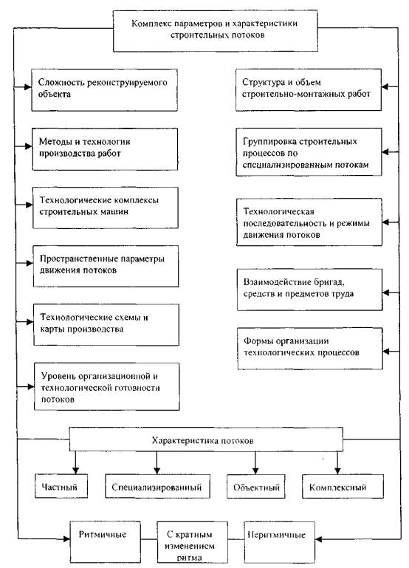
Примерная схема проектирования потока (пример)

Slide 58
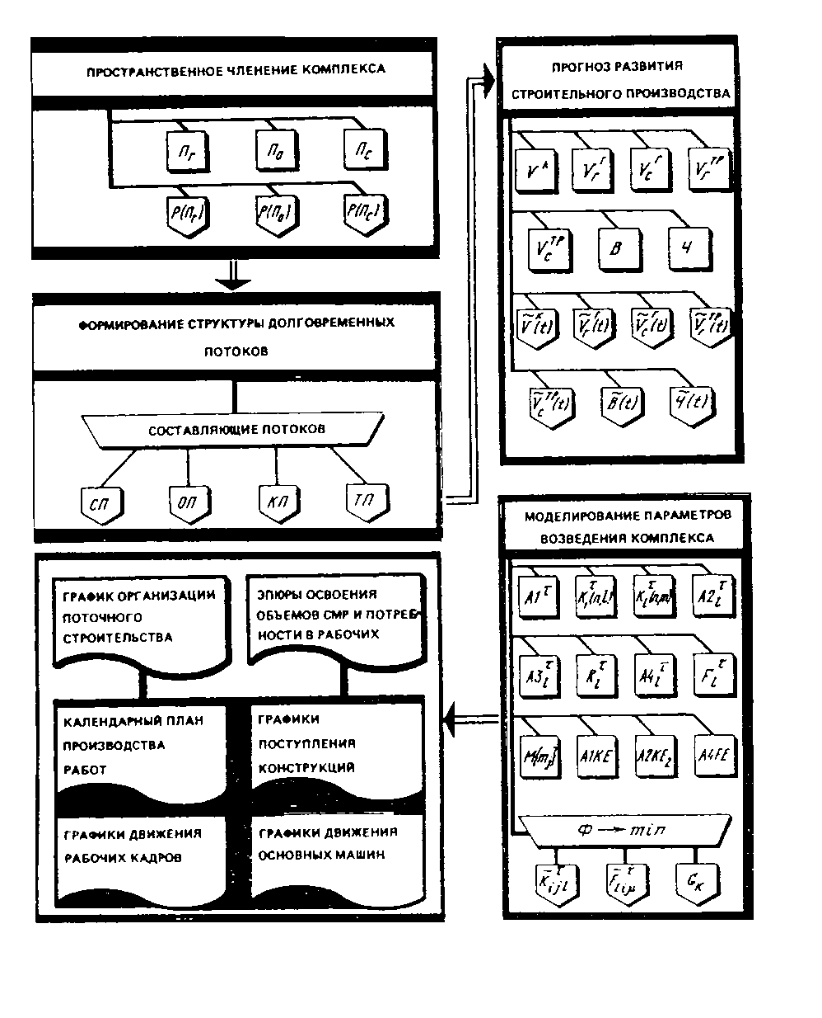
Технология разработки и принятия решений по организации строительного производства на основе долговременных потоков

Slide 59


Расчет параметров неритмичного потока
Записываем продолжительности работ бригад на каждой захватке tij
Определяем продолжительность потока ∑ tij
Определяем места критических сближений каждой пары смежных потоков
Наибольшее значение из полученных будет определять место критического сближения и далее расчет начинается с тех клеток, на которых установлено критическое сближение.
4. Записываем время начала работы первого потока на первой захватке
5. Определяем время окончания работы
Время окончания работы первого потока на первой захватке считается началом работы этого же потока на второй захватке.
6. Определяем точку критического сближения потоков
7. Расчет от точки критического сближения к 1-ой захватке
8. Расчет от точки критического сближения к m-ой захватке
9. Расчет коэффициента совмещения работ

Slide 60
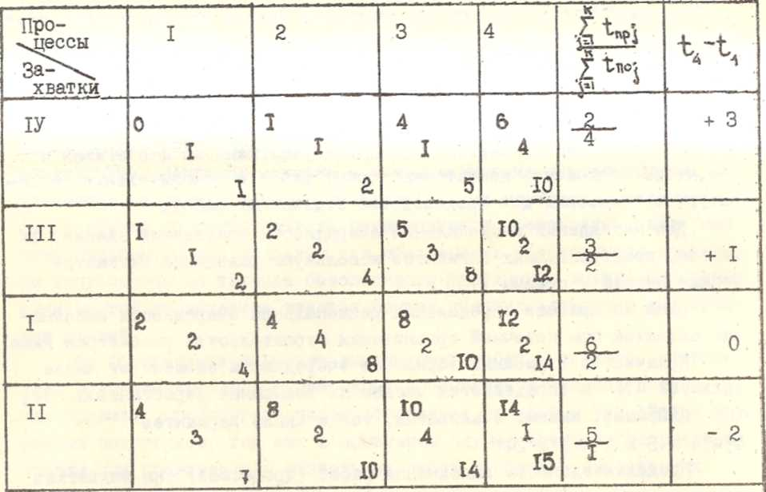
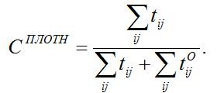
Расчёт потоков матричным алгоритмом (матрица продолжительностей работ)
Захватки | Процессы: |  |  |  |  |  |  |  |  |  |  |  | Σtj | Σtинт | Σtпред/Σtпосл
 | A |  |  | B |  |  | C |  |  | D
1 | 0 |  |  | 15 |  |  | 21 |  |  | 30 |  |  | 24 | 12 | 15/6
 |  | 8 |  |  | 6 | 7 |  | 4 |  |  | 6 | 5 |  |  |  | 4
 |  |  | 8 |  |  | 21 |  |  | 25 |  |  | 36
2 | 8 |  |  | 21 |  |  | 25 |  |  | 36 |  |  | 23 | 10 | 9/5
 |  | 7 |  |  | 2 | 6 |  | 9 | 2 |  | 5 | 2 |  |  |  | 2
 |  |  | 15 |  |  | 23 |  |  | 34 |  |  | 41
3 | 15 |  |  | 23 |  |  | 34 |  |  | 41 |  |  | 24 | 11 | 8/9
 |  | 5 |  |  | 3 | 3 |  | 7 | 8 |  | 9 |  |  |  |  | 1
 |  |  | 20 |  |  | 26 |  |  | 41 |  |  | 50
4 | 20 |  |  | 26 |  |  | 41 |  |  | 50 |  |  | 23 | 11 | 14/4
 |  | 6 |  |  | 8 |  |  | 5 | 7 |  | 4 | 4 |  |  |  | 5
 |  |  | 26 |  |  | 34 |  |  | 46 |  |  | 54
5 | 26 |  |  | 34 |  |  | 46 |  |  | 54 |  |  | 24 | 9 | 13/8
 |  | 4 |  |  | 9 | 4 |  | 6 | 3 |  | 5 | 2 |  |  |  | 3
 |  |  | 30 |  |  | 43 |  |  | 52 |  |  | 59
Σtj | 30 |  |  | 28 |  |  | 31 |  |  | 29 |  |  | 118
Σt инт |  |  |  | 20 |  |  | 20 |  |  | 13 |  |  |  | 53

Slide 61
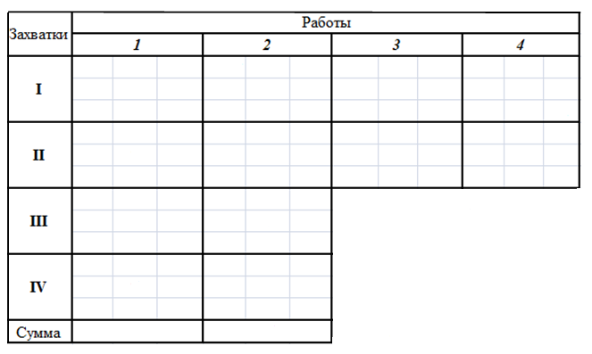
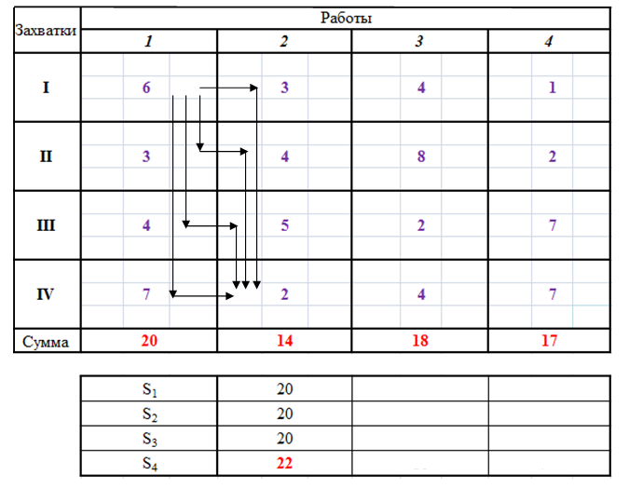

Slide 62
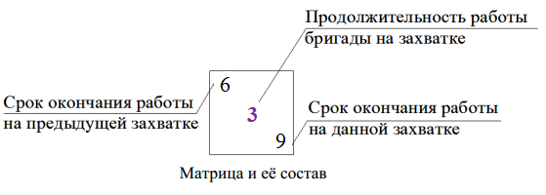
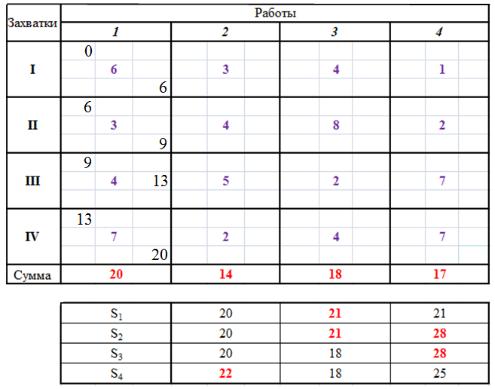

Slide 63
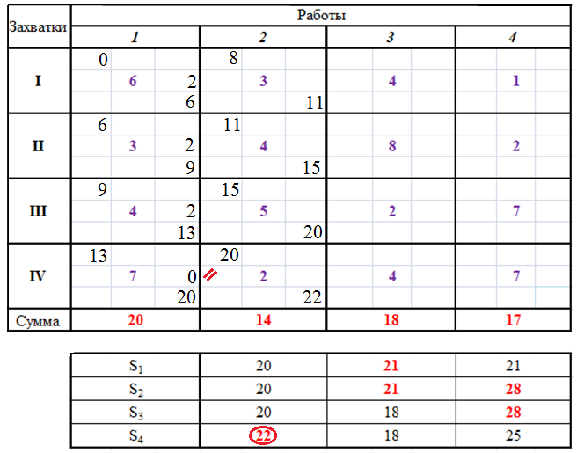

Slide 64
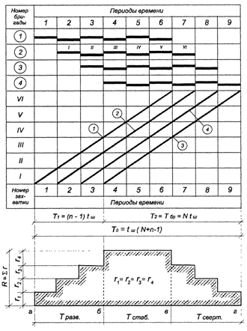
Линейный график, циклограмма и диаграмма ресурсов равноритмичного потока

Slide 65
Разработка технологических карт
Технологические карты (ТК), входящие в состав проекта производства работ (ППР), обычно разрабатывают на сложные виды работ и работы, выполняемые новыми методами. Они являются основой научной организации строительных процессов и разрабатываются по действующим нормативам (СНиП, ГОСТ, ЕНиР, инструкциям).
Основное назначение ТК – оказание помощи строителям и проектировщикам при разработке технологической документации. По ТК устанавливают технологическую последовательность строительных процессов, составляют недельно-суточные графики и наряды на производство работ. Их используют при обосновании продолжительности строительства объектов в календарных планах и сетевых графиках.
ТК разрабатываются ведущими проектными и строительными организациями на выполнение общестроительных и специализированных работ. В ряде случаев ТК разрабатывают на комплексные строительно-монтажные процессы.

Slide 66
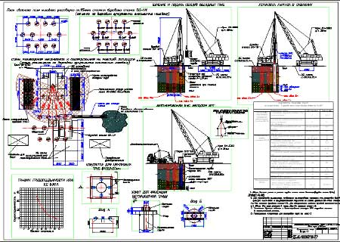
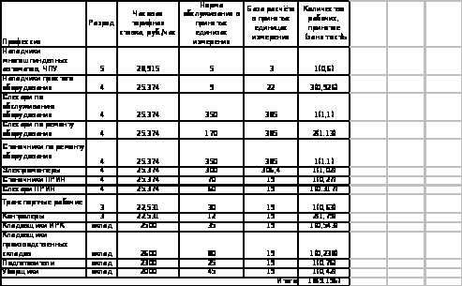
Технологическая карта (пример)
Текстовая часть(таблица, затрат материалов)
Графическая часть

Slide 67
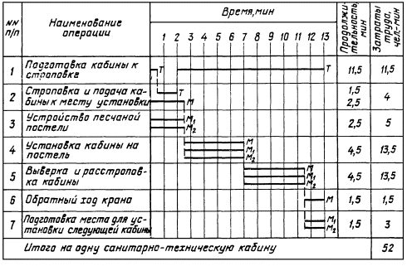
Карты трудовых процессов
Основной документ, регламентирующим создание на строительных площадках необходимых условий для труда рабочих.
Карты трудовых процессов (КТП) - являются одним из основных документов, которые регламентируют приемы, методы, организацию труда рабочих. Как правило, они разрабатываются на отдельные простые процессы или операции комплексных строительных процессов, но после составления их в обязательном порядке сводят в комплект, отражающий определенную технологическую последовательность производства монтажных и строительных работ.
Карты трудовых процессов разрабатывают и выпускают комплектами на один вид работы.
В состав комплекта входят несколько карт трудовых процессов, охватывающих весь технологический цикл производства работ по устройству той или иной конструкции.
Карта трудового процесса (пример)

Slide 68
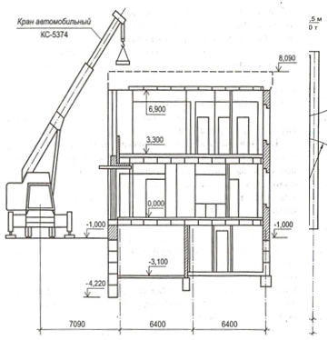
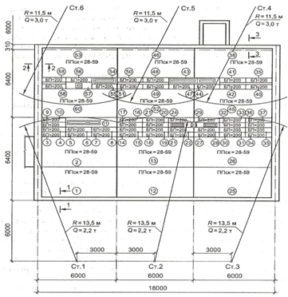
Схемы разборки железобетонных конструкций здания (выбор метода производства)
Схема разборки железобетонных плит покрытия
Схема разборки железобетонных плит перекрытия

Slide 69
Подсчет объемов работ по монтажу сборных элементов
производится, как правило, в виде таблицы
Ведомость объемов работ
Наименование работ | Единица измерения | Объемы работ
Под одним пунктом группируются работы по монтажу одноименных элементов различных марок.
Объемы подготовительных, специальных, монтажно-технологических и благоустроительных работ в рамках ПОС и ПОР, в большинстве случаев, определяются в процентах от общестроительных работ, по справочникам или укрупненным показателям.
Для ППР, ТК - здание, сооружение, конструктивный элемент разбиваются на геометрические фигуры. После этого определяется объем фигур по известным формулам

Slide 70
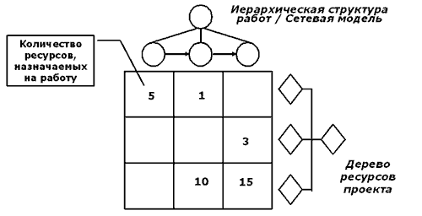
Шаг 4. Планирование ресурсов. Разработка реального календарного графика работ
На данном шаге определяется перечень и количество ресурсов, требуемых для выполнения работ проекта.
После определения перечня ресурсов строят матрицу распределения ресурсов по работам проекта.

Slide 71
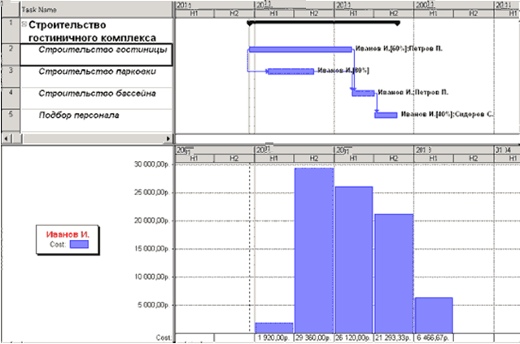
Шаг 5. Оценка затрат. Разработка бюджета проекта.
На данном этапе на основе разработанного реального календарного план-графика и разработанной матрицы распределения ресурсов рассчитывается стоимость проекта и анализируется его обеспеченность финансовыми средствами.

Slide 72
Шаг 6. Разработка и принятие плана проекта
Задокументированные результаты реализации предыдущих шагов планирования ложатся в основу итогового плана.
В итоговый план включаются дополнительные разделы:
1. Предистория инициации проекта;
2. Ссылки на внешние документы;
3. Документы, регламентирующие порядок взаимодействия участников проекта, подготовку и анализ проектной отчетности и пр.;
4. Ограничения, риски и неопределенности проекта;
5. Процесс решения проблем.

Slide 73
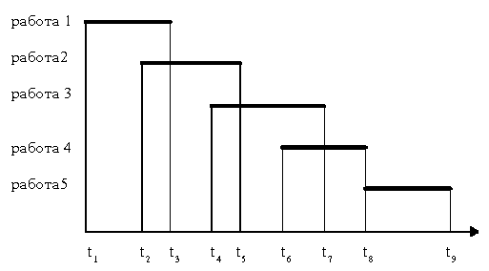
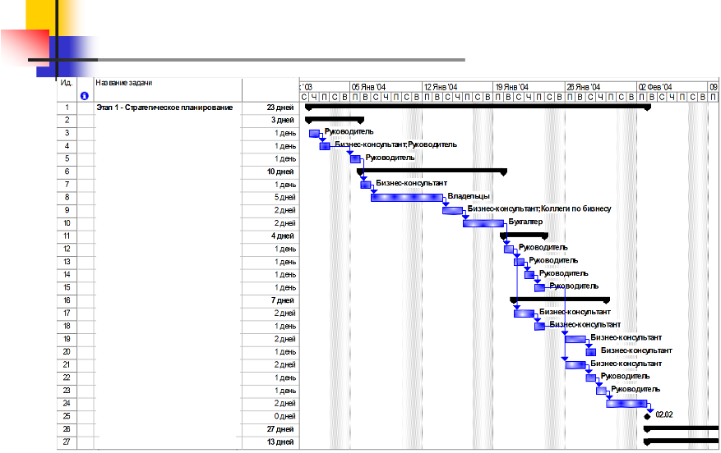
1. Метод линейного плана-графика Гантта
В календарном планировании используют различные виды графических, математических, имитационных и комбинированных моделей. Среди них можно выделить:

Slide 74
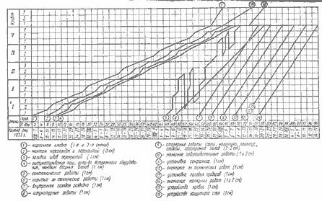
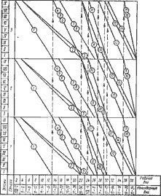
2. Модель календарного плана в виде циклограммы

Slide 75
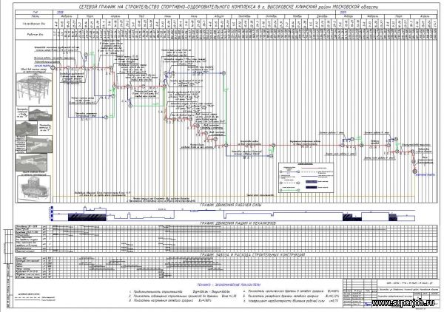
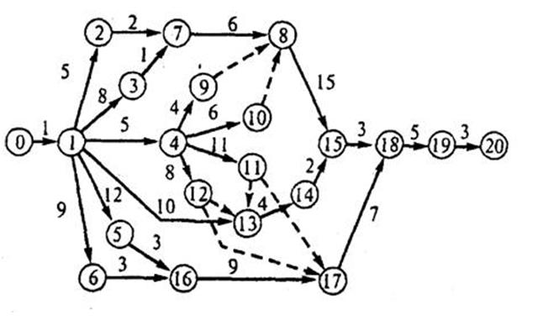
3. Сетевое планирование

Slide 76
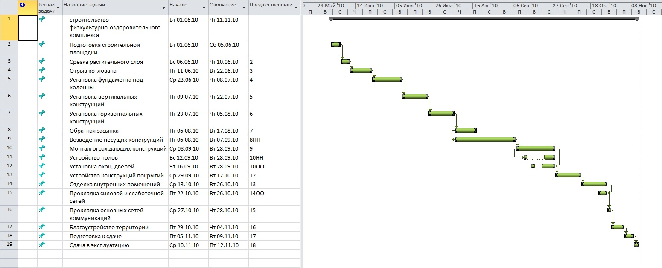
Демонстрация кейса «Разработка календарного плана проекта в системе Microsoft Office Project»

Slide 77
Средства для календарно-сетевого планирования
средства для решения частных задач (предпроектный анализ, разработка бюджетов, анализ рисков, управление контрактами, временем и т. д.);
средства для упрощенного доступа к проектным данным;
средства для организации коммуникаций;
средства для интеграции с другими приложениями.
Для календарно-сетевого планирования наиболее четко выделены две группы продуктов: пакеты для составления расписаний и комплексные системы.
1. Пакеты для составления расписаний (Project Schedulers) ориентированы на тех руководителей, которым время от времени приходится планировать простые проекты. Это ПО позволяет задавать взаимосвязи между работами, строить диаграммы Гантта и сетевые диаграммы, рассчитывать критический путь, упрощенно оценивать загрузку ресурсов, стоимость проекта и т. д. В качестве примера таких программ (до $200) : FastTrack Scheduler (AEC Software), Milestones Etc. (Kidasa Software), Visio Standard (Visio Corp.).
2. Комплексные системы предназначены для создания среды управления многочисленными сложными проектами (multi-project environment). В качестве примера таких систем можно назвать CA-Super Project (Computer Associated), Microsoft Project (Microsoft), Project Scheduler (Scitor), SureTrak Project Manager (Primavera Systems), Turbo Project (IMSI).
Средства для решения частных задач выпускаются как в виде самостоятельных продуктов, так и в виде дополнительных модулей к КСП-системам. Информацию о них можно найти на сайтах разработчиков или справочных Web-ресурсах (например, http://www.allpm.com/).

Slide 78







Профессиональные пакеты для решения задач КП
Наименование пакета | Производитель
Artemis Project View | Artemis International
Open Plan Professional | Welcom Software Technology
Primavera Project Planner | Primavera Systems, Inc.
Орeп Plan Desktop | Welcom Software Technology
Project 2013 | Microsoft
Ргoject Scheduler | Scitor Corp.
SuperProject | Computer Associates International
SureTraк | Primavera Systems, Inc
Time Line | Time Line Solutions Согр.
КПЛАН - разработанный ОАО ПКТИпромстрой. Программа предназначена для подготовки календарных планов в составе ПОС и ППР и использованием сетевых моделей, на основании нормативов продолжительности, стоимости и трудоемкости работ, учета фактического выполнения работ по строительству объекта, получение графиков потребности ресурсов различных видов (рабочих кадров, машин, механизмов).

Slide 79
Сравнение программ планирования ресурсов
Параметр | MS Project |  | SureTrak | Primavera |  | Open Plan
Страна происхождения | США |  | США | США |  | США
Разработчик | Microsoft |  | Primavera Systems | Primavera Systems |  | Welcom Software
Дистрибьютор | Microsoft |  | ПМ Софт | ПМ Софт |  | ЛАНИТ
Русификация | нет |  | да | нет |  | да
Основная задача | "легкий" офисный инструмент |  | облегченный вариант Primavera P3 | профессиональное управление средними и крупными проектами
Целевая группа | пользователи |  |  | профессионалы
Наличие версий разной степени сложности | нет | нет |  | большое количество дополнительных пакетов | Enterprise, Profesional, Desktop
Импорт / экспорт | MS Access, Excel, ODBC, FoxPro, CSV, Lotus, OLE | P3 |  | ODBC, OLE, DDE | SQL, Oracle, Sybase, xBase
Совместное использование с другими приложениями | MS Exchange | P3, MS Project |  | SureTrak | MS Project, P3, SAP E/3, Baan
Платформа | полная совместимость с MS Windows | Windows 3.x / 9x / NT / 2000, OS/2 |  | Windows 9x / NT / 2000 | Windows 9x / NT / ME / 2000
Минимальные требования | - | процессор i386, ОЗУ 4 Мбайт, место на диске 16 Мбайт |  | - | ОЗУ 32 Мбайт
Безопасность данных | - | права доступа пользователей |  | права доступа пользова-телей | утилита SysAdm
Сетевая версия | MS Project Central | - |  | Primavera Post Office | да
Интеграция с Internet | для сетевой версии интеграция с MS Exchange | - |  | MS Mail, публикация отчетов на WEB-сервере | WEB Publisher для публикации на WEB-сервере

Slide 80
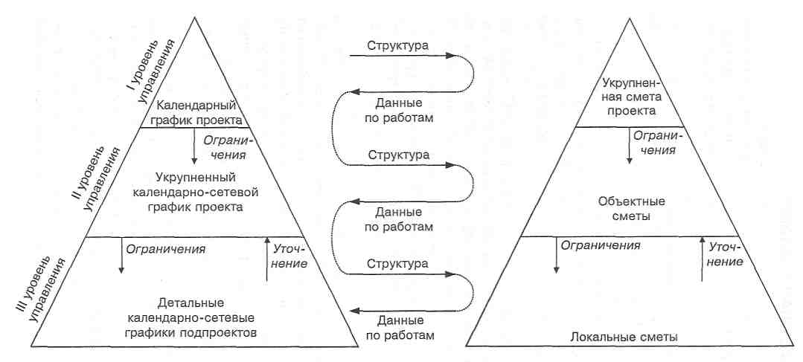
Взаимосвязь календарно-сетевого планирования и разработки сметной документации

